Slide 1

TOÁN 5
ÔN TẬP: KHÁI NIỆM VỀ PHÂN SỐ
Trang 3, 4

Slide 2

Yêu cầu cần đạt
1
Biết đọc và viết phân số, biết biểu diễn một phép chia số tự nhiên cho một số tự nhiên khác 0 và viết một số tự nhiên dưới dạng phân số.
2
Vận dụng kiến thức làm được các bài tập 1, 2, 3, 4.

Slide 3
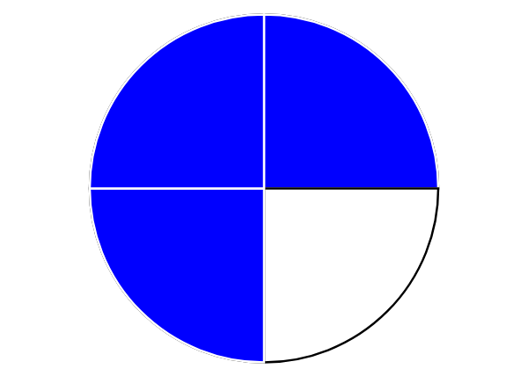
Notes:
-Quan sát tấm bìa và nêu đọc, viết ps chỉ số phần đã tô màu tương ứng ở mỗi tấm bìa?
- Giải thích ý nghĩa phân số

Slide 4

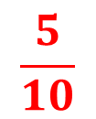
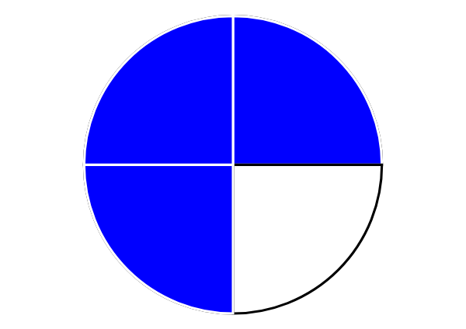
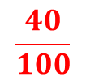




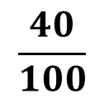
Viết:
Viết:
Đọc là: Năm phần mười
Đọc là: Hai phần ba
Viết:
Viết:
Bốn mươi phần một trăm
Hay bốn mươi phần trăm
Đọc là: Ba phần tư
Ta gọi ; ; ; là các phân số
Notes:
-Quan sát tấm bìa và nêu đọc, viết ps chỉ số phần đã tô màu tương ứng ở mỗi tấm bìa?
- Giải thích ý nghĩa phân số

Slide 5
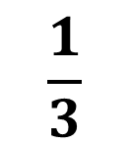
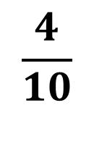
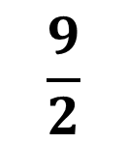
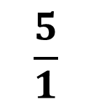
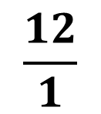
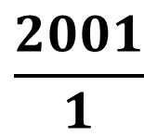
Chú ý:
Ví dụ:
1 : 3 =
4 : 10 =
9 : 2 =
Có thể dùng phân số để ghi kết quả của phép chia một số tự nhiên cho một số tự nhiên khác 0. Phân số đó cũng được gọi là thương của phép chia đã cho.
Ví dụ:
5 =
12 =
2001 =
2) Mọi số tự nhiên điều có thể viết thành phân số có mẫu số là 1.
Notes:
Hãy viết kết quả của các phép chia sau dưới dạng PS
Có thể viết kết quả của phép chia 1 số tự nhiên với số chia là 0 được không? Vì sao? Từ đây ta có lưu ý gì?
Nêu cách viết 1 STN thành PS?

Slide 6
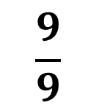
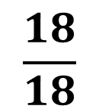
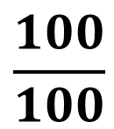
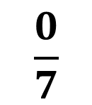
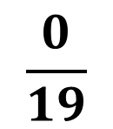
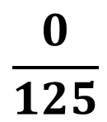
Ví dụ:
1 =
1 =
1 =
3) Số 1 có thể viết thành phân số có tử số và mẫu số giống nhau và khác 0.
Ví dụ:
0 =
0 =
0 =
4) Số 0 có thể viết thành phân số có tử số là 0 và mẫu số khác 0.
Notes:
Phân số = 1khi nào?
Phân số = 0 khi nào? Có thể lấy 0 : 0 được không? Vì sao?

Slide 7

THỰC HÀNH

Slide 8
Bài 1:
Phân số | Đọc là | Tử số | Mẫu số
Notes:
Hs điền chữ, số vào ô trống
Chốt: cách đọc PS, hiểu tử số và mẫu số của PS.
Khi viết PS ta cần lưu ý gì?
- Qua BT 1, con đã đạt được mục tiêu nào của bài học?

Slide 9
Bài 2: Viết các thương sau dưới dạng phân số:
3 : 5
=
75 : 100
=
9 : 17
=
Notes:
- GV chiếu bài HS bằng máy chiếu.
Thương của một phép chia có thể viết dưới dạng nào?
Chốt: cách viết thương dưới dạng PS: TS là SBC, MS là SC

Slide 10
Bài 3: Viết các số tự nhiên sau dưới dạng phân số có mẫu số là 1.
32
=
105
=
1000
=
Notes:
Một số tự nhiên bất kì có thể viết dưới dạng nào?
BT này ta đã thực hiện được mục tiêu nào?

Slide 11
Bài 4: Viết số thích hợp vào ô trống:
a) 1 =
=
6
a
b) 0 =
=
5
5 + 3
Notes:
Số 1 có thể thành 1 PS như thế nào?

Slide 12

Hoạt động tiếp nối
Chuẩn bị bài sau
Ôn tập: Tính chất cơ bản của phân số

